Slide 1
知识点24：
组合逻辑电路的设计
115/11/07

Slide 2

组合逻辑电路设计流程

Slide 3
组合逻辑电路设计流程
⑴ 列逻辑真值表
实际的逻辑问题，通常是一段文字说明或者是数据记录及逻辑框图，称之为逻辑命题。
首先根据逻辑命题选取输入逻辑变量和输出逻辑变量。
然后用二值逻辑的0和1分别代表输入和输出逻辑变量的两种不同状态，称为逻辑赋值。
最后根据实际逻辑问题的因果关系列出逻辑真值表。

Slide 4
组合逻辑电路设计流程
⑵ 写出逻辑函数表达式
由真值表写出逻辑函数表达式。
⑶ 对逻辑函数式进行化简和变换
根据选用的逻辑门的类型，将函数式化简或变换为最简式。选用的逻辑门不同，化简的形式也不同。
⑷ 画出逻辑电路图
根据化简后的逻辑函数式，画出门级逻辑电路图。
在实际数字电路设计中，还需选择器件型号。

Slide 5
组合逻辑电路设计例题(1)
[例1] 设计三变量表决器，其中A具有否决权。选用与非门来实现。
[解] (1) 列出真值表
设A、B、C分别代表参加表决的逻辑变量
L为表决结果
对于变量作如下规定：
A、B、C为 1 表示赞成， 为 0 表示反对。
L=1 表示通过，L=0 表示被否决。

Slide 6
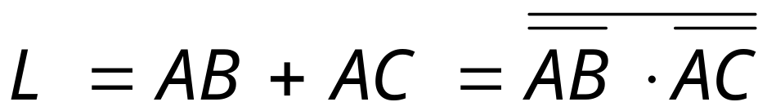
组合逻辑电路设计例题(1)
真 值 表
⑵ 写出逻辑函数表达式
A | B | C | L
0 0 0 0 1 1 1 1 | 0 0 1 1 0 0 1 1 | 0 1 0 1 0 1 0 1 | 0 0 0 0 0 1 1 1
(3) 函数化简
选用与非门来实现

Slide 7
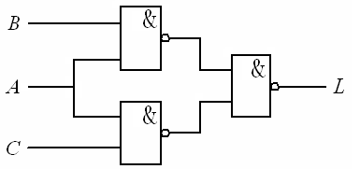
组合逻辑电路设计例题(1)
⑷ 画出逻辑电路图

Slide 8
组合逻辑电路设计例题(2)
[例2] 为燃油蒸汽锅炉设计一个过热报警装置。用三个数字传感器分别监视燃油喷嘴的开关状态、锅炉中的水温和压力是否超标。当喷嘴打开且压力或水温过高时，都应发出报警信号。
[解] (1) 列真值表
C表示喷嘴开关逻辑状态: 1开，0关。
B表示锅炉水温逻辑状态: 1过高,0正常。
A表示压力逻辑状态: 1过高,0正常。
L表示报警信号： 1报警，0正常。

Slide 9
组合逻辑电路设计例题(2)
真值表
(2) 写出逻辑函数表达式
输入
输出
CBA
L
⑶ 化简逻辑函数为最简与或式
0 0 0
0 0 1
0 1 0
0 1 1
1 0 0
1 0 1
1 1 0
1 1 1
0
0
0
0
0
1
1
1
将上式变换为与非－与非表达式

Slide 10
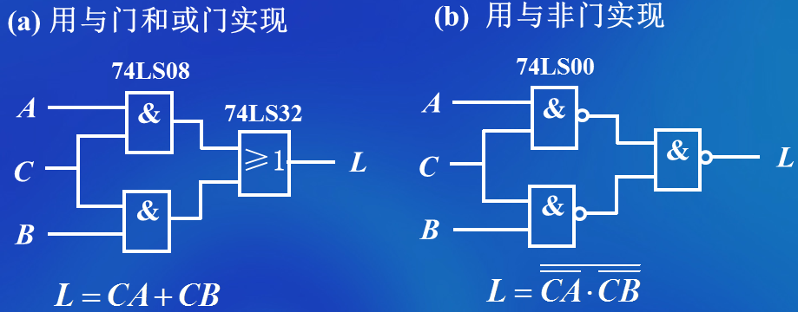
组合逻辑电路设计例题(2)
(4) 画逻辑电路图
  若用集成门实现与或式，至少需要两种类型的门电路。
  若用集成门实现与非式，则仅需要一种类型的门电路。

Slide 11
组合逻辑电路设计习题
1.用门电路设计一个1位全减器。
2.用门电路设计一个将8421 BCD码转换为余3码的变换电路。

Slide 12
组合逻辑电路设计习题
3. 设计一个电话机信号控制电路。电路有I₀（火警）、I₁（盗警）和I₂（日常业务）三种输入信号，通过排队电路分别从L₀、L₁、L₂输出，在同一时间只能有一个信号通过。如果同时有两个以上信号出现时，应首先接通火警信号，其次为盗警信号，最后是日常业务信号。试按照上述轻重缓急设计该信号控制电路。要求用集成门电路7400（每片含4个2输入端与非门）实现。

